Slide 1
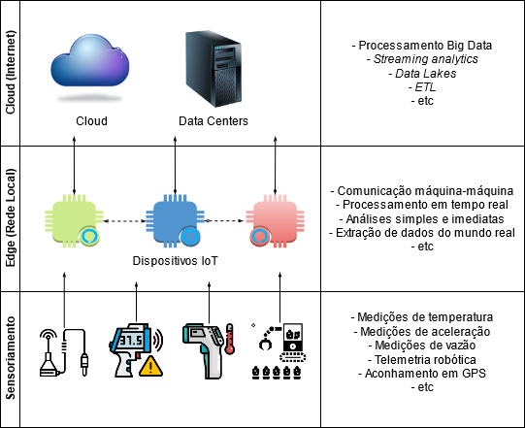
Avaliação de Desempenho de Computação Móvel na Borda Usando Redes de Petri Estocásticas
https://sol.sbc.org.br/index.php/wperformance/article/view/6474
SBC 2019

Slide 2
Sobre Computação de Borda de Rede
é uma forma de computação realizada no local ou próximo a fontes de dados em particular, minimizando a necessidade de os dados serem processados em um data center remoto.
A próxima evolução da computação em nuvem De várias formas, a computação de borda é a próxima evolução da computação em nuvem com o surgimento de redes 5G no país e no mundo
A computação de borda (edge computing) tem um objetivo nobre. Afinal, coloca computação e análise perto de onde os dados são criados. Contudo, isso só é possível através de dispositivos IoT e de um 5G sem fio rápido

Slide 3
Sobre Computação de Borda de Rede
De veículos conectados a robôs inteligentes no chão de fábrica, a quantia de dados de dispositivos sendo gerada em nosso mundo é maior do que nunca, no entanto, a maior parte desses dados de IoT não é explorada ou usada de forma alguma. Por exemplo, um estudo da McKinsey & Company descobriu que uma plataforma offshore de petróleo gera dados de 30.000 sensores, mas menos de 1% deles é usado atualmente para a tomada de decisões.
A computação de borda aproveita a crescente capacidade de computação nos dispositivos para fornecer insights profundos e análises preditivas praticamente em tempo real. Esse aumento de capacidade de análise em dispositivos de borda pode impulsionar a inovação para melhorar a qualidade e aumentar o valor.

Slide 4
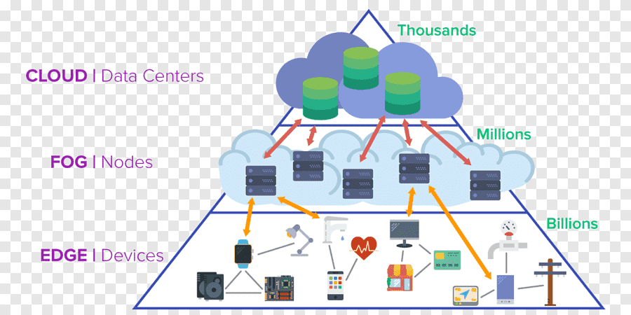
Sobre Computação de Borda de Rede

Slide 5
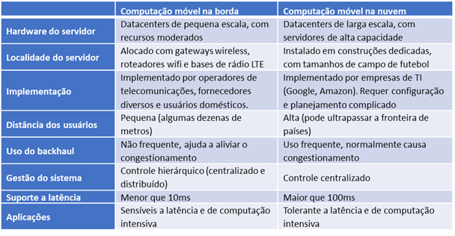
Sobre Computação de Borda de Rede

Slide 6
Voltando para o Artigo
propõe um modelo de Rede de Petri Estocástica (SPN) para modelar tal cenário e analisar seu desempenho, considerando diversos parâmetros que podem afetar diretamente no Tempo Médio de Resposta (MRT) e no Nível de Utilização.
O principal objetivo da MEC e implantar os recursos ainda mais perto dos usuários — na borda da rede
Medir o desempenho da arquitetura apresenta através de 3 parâmetros: MRT, Descarte, e Utilização de Servidores (dados reais)

Slide 7
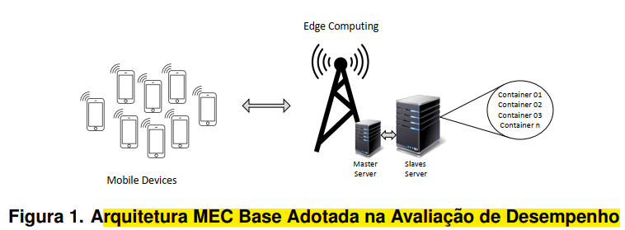
A Arquitetura
No contexto deste trabalho focaram em aplicações com alto nível de interatividade com o usuário, incluindo periféricos como smartphones ou tablets.

Slide 8
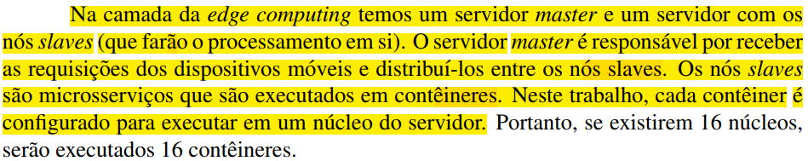
A Arquitetura

Slide 9
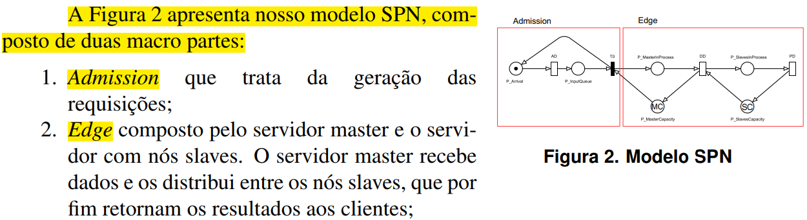
O Modelo

Slide 10
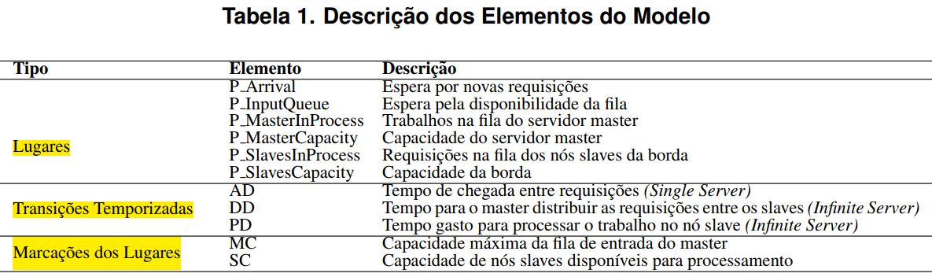
O Modelo

Slide 11
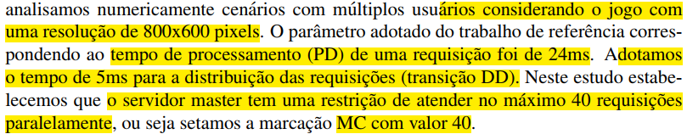
Análise Numérica
apresenta duas análises numéricas a partir da resolução do modelo SPN proposto visando analisar MRT e Utilização

Slide 12
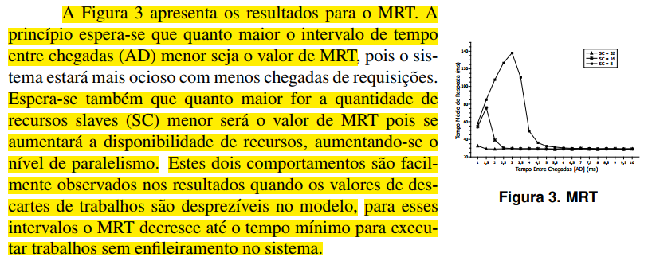
Resultados

Slide 13
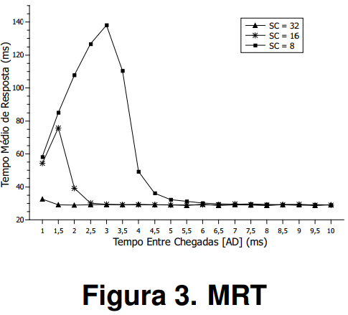
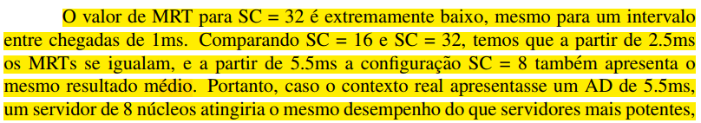
Resultados

Slide 14
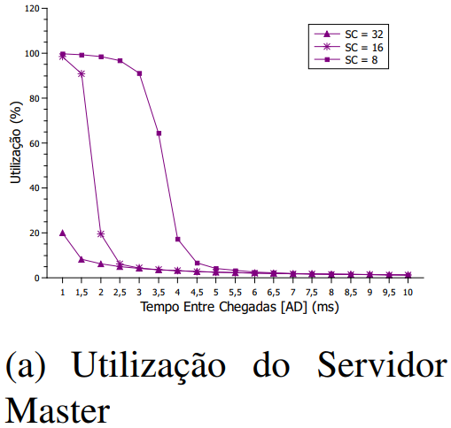
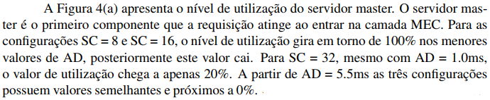
Resultados

Slide 15
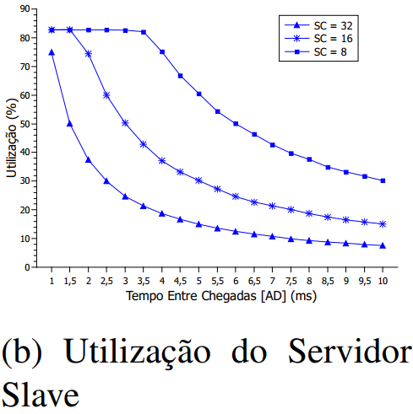
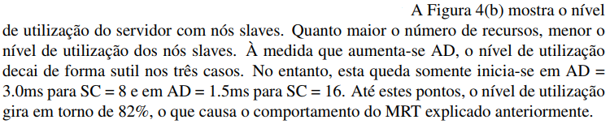
Resultados

Slide 16
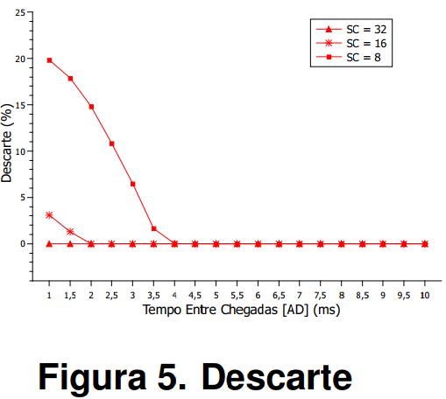
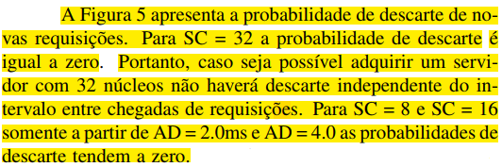
Resultados

Slide 17
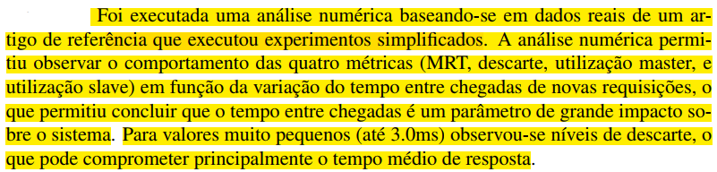
Conclusão

Slide 18
Contribuições do Trabalho
um modelo analítico, que e uma ferramenta útil para administradores de sistemas avaliarem o desempenho de arquiteturas MEC, antes mesmo de sua implantação;
um conjunto de analises numéricas com dados reais que provém um guia prático para analise de desempenho em arquiteturas MEC. ´

Slide 19
Referências da apresentação
https://www.hpe.com/br/pt/what-is/edge-computing.html
https://www.infonova.com.br/gestao-de-ti/computacao-borda-importante/
https://www.ibm.com/br-pt/cloud/what-is-edge-computing
https://www.dtidigital.com.br/blog/iot-edge-computacao-de-borda-de-um-jeito-facil/

